Slide 1
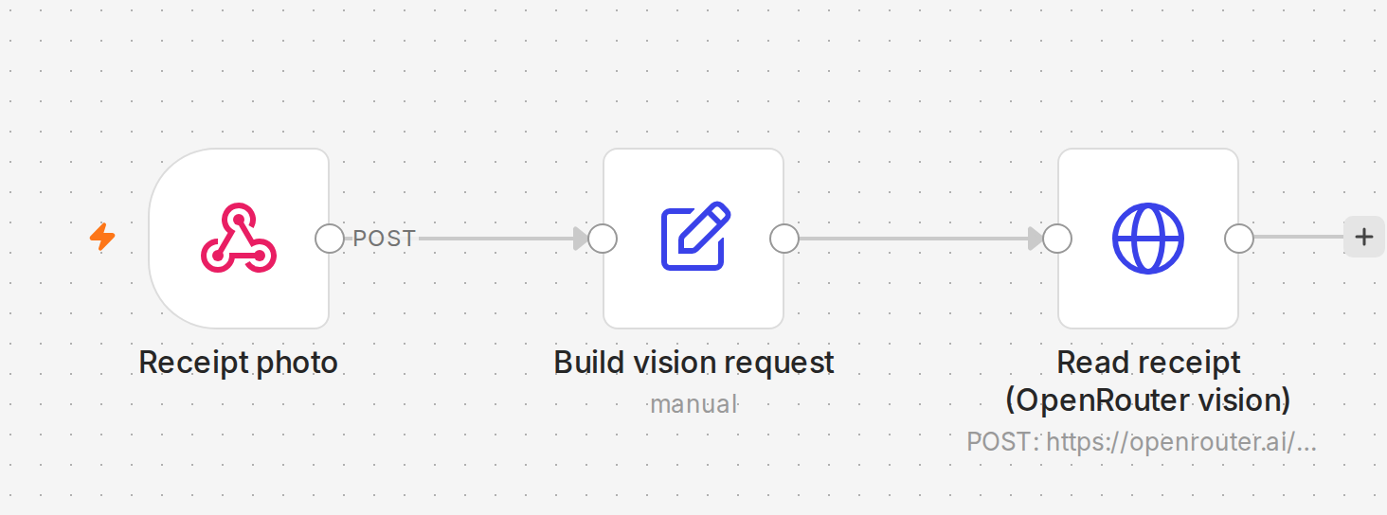
Настоящий холст замера: три узла
Три узла в один ряд: Receipt photo (форма принимает фотографию квитанции) → Build vision request (собирает запрос — какая модель, какая фотография) → Read receipt (OpenRouter vision) (вызов модели с изображением и вопросом «прочитай сумму и дату»).
Чего здесь нет. Узла распознавания текста и узла сравнения с суммой заявки на этом холсте нет — это стенд для одного вопроса: как сама модель справляется с фотографией, без подстраховки вокруг.
78
Notes:
Это настоящий холст живого стенда — тот самый экран, на котором измерялось чтение фотографии квитанции, без рисовки и без упрощения.
Три узла, и все три видны в один ряд. Первый принимает фотографию: форма, в которую приходит снимок квитанции, ровно так, как он пришёл бы в обычной заявке. Второй узел собирает из этого запрос к модели — какую модель вызывать и какую фотографию ей передать. Третий делает сам вызов: уходит запрос с изображением и вопросом прочитать сумму и дату, и приходит ответ.
Вот и всё устройство этого холста. Три узла, одна стрелка за другой, никакой развилки.
Стоит сказать прямо, чего здесь нет, потому что это важнее того, что есть. На холсте нет узла классического распознавания текста — фотография идёт в модель целиком, пикселями, без промежуточного шага. И на холсте нет узла, который бы сравнивал прочитанное число с суммой, которую клиент написал в заявке текстом. Решения «совпали / не совпали» здесь не существует вовсе.
Это не недоработка и не упрощение ради экономии времени на занятии. Этот холст строился ровно под один вопрос: как читает фотографию сама модель, без какой-либо подстраховки рядом с ней. Чтобы честно ответить на этот вопрос, вокруг чтения не должно стоять ничего, что могло бы подправить или прикрыть результат, — ни распознавания, ни сверки. Устройство, которое добавляет эту сверку, мы только что разобрали отдельной схемой: туда входят узел распознавания и узел сравнения двух чисел, но на этом конкретном холсте их нет, потому что здесь измеряется другое.
Дальше мы посмотрим, что именно ответила модель на разных версиях одной и той же фотографии, пока менялось только одно — насколько сильно эта фотография сжата.

